Slide 1
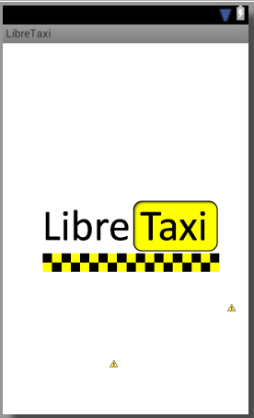
Pantalla de Inicio de LibreTaxi
Versión Usuario.

Slide 2
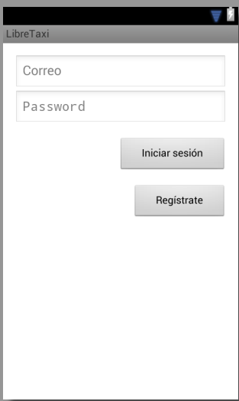
Si el usuario ya esta registrado, solo suministra correo y clave.
Sino pulsa el boton de registro.
Esto se hace una sola vez.

Slide 3
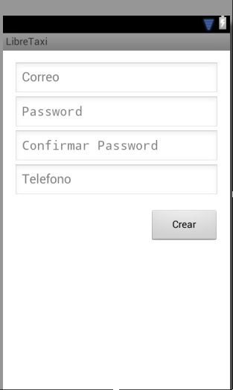
Para primeras de cambio el usuario solo da esos datos, en un futuro, hay que agregar fotos u/o otros datos, pero a través de la web

Slide 4
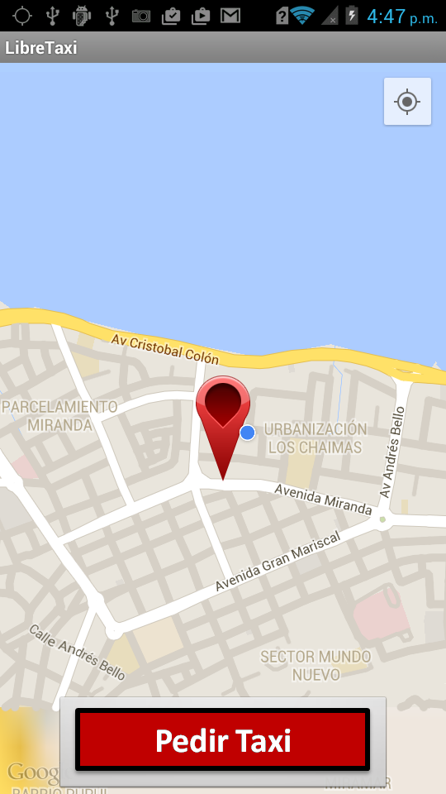
Esta pantalla indica al usuario donde se encuentra
El sistema va indicado donde esta si es correcto
Para el usuario el pulsa pedir taxi, esto envia a la siguiente actividad, donde selecciona al taxi de su preferencia.
Si la posición es correcta pulsa el boton Pedir Taxi.
Sino pulsa el Submenu botón del tlf. Y pulsa actualizar posicion GPS

Slide 5
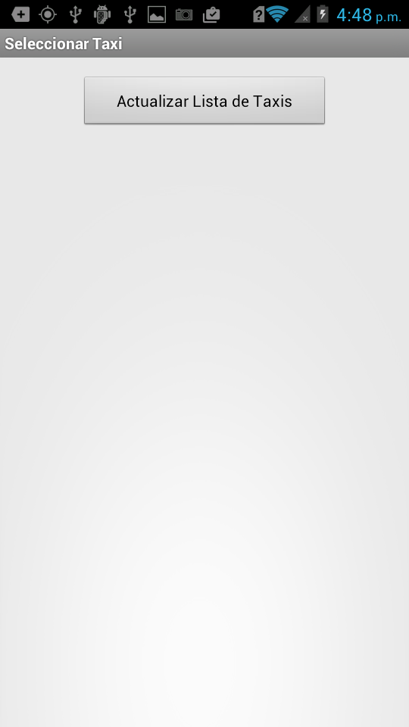
Pulsa el boton de actualizar lista, para traer todos los taxis disponibles.

Slide 6
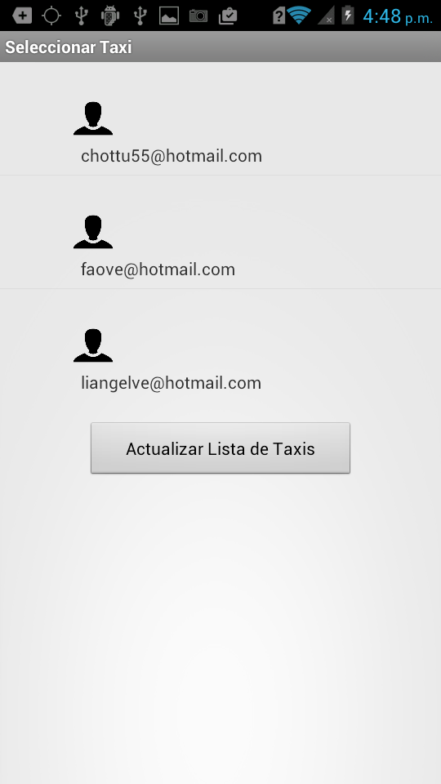
Aquí sale la lista de taxis disponibles el usuario a diferencia
de easytaxi, pide el taxi el sistema no se lo asigna.
Puede ser que el no quiera ir con un taxisista X.
Muestra los correo y futura foto. En un futuro la distancia tuya con respecto al taxi.
Selecciona uno.

Slide 7
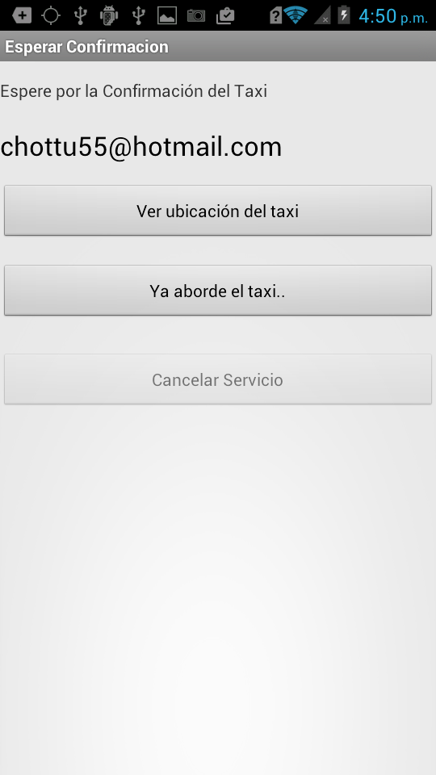
Espera por la confirmación del taxista chofer, cuando el chofer acepta , usted puede ver su ubicación indicar cuando abordo o cancelar el servicio.

